Slide 1


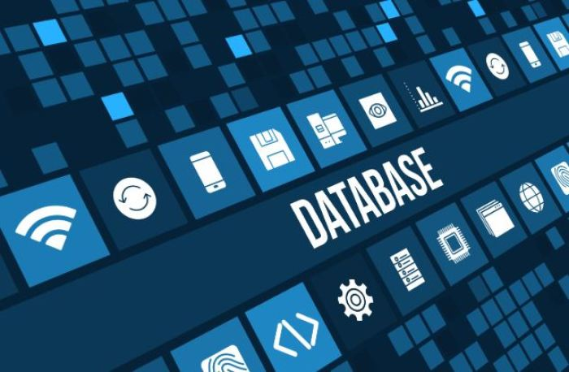
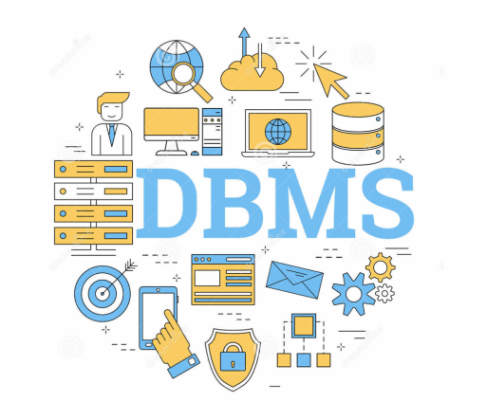
SISTEM BASIS DATA
3
Harus sudah Sholat dulu …
Ingat : setiap 40 menit Zoom akan Rehat/Terputus 1 menit, maka
Lakukan JOIN ulang
oleh :
SANYATA PURWIDAYANTA

Slide 2

■ KATA KUNCI
Fokus-1:
Kompetensi mempelajari Sistem Basis Data ?
Produk DBMS
Produk DATA
Data Collecting
Produk Aplikasi Database
Fokus-2:
Fakta & Sumber Fakta
Data & Sumber Data : - Data Kuantitatif/Kualitatif - Data Primer/Sekunder - Data Atribut/Spasial
Informasi & Sumber Informasi : - 7 bentuk : Tekstual, Tabular, Grafik, Image/Gambar, Spasial, Audio, Video - 11 jenis grafik : Scatter, Line, Bar, Pie Doughnut, Bubble, Poligon/Histogram, Radar, Stock/Candle, Surface, Pareto, dll
Query
Survey data collection : - offline berbasis manual - online berbasis komputer
Transformasi/konversi Fakta menjadi Data
Pengolahan data menjadi informasi untuk pendukung pengambilan keputusan manajemen
Database/DBMS, Data Warehouse, Data Mining, Big Data
Fokus-3:
Teori Sistem dan Model - Definisi Sistem dan Model - Hirarki Sistem - Jenis Sistem - Dinamika Sistem
Manajemen dan Model Proses Bisnis: - Model Sistem Aliran Uang - Model Sistem Pasar - Model Sistem Proses Bisnis Produksi - Model Sistem Unit Organisasi - Model Sistem manager
Aplikasi Database Sistem Informasi - Sistem Informasi : SPD, SIM, DSS, EIS, IEIS, ERP - Sistem Informasi khusus: Inventori, Keuangan, kepegawaian, Produksi, Marketing
Memahami hubungan manajemen Pejabat dan staf

Slide 3

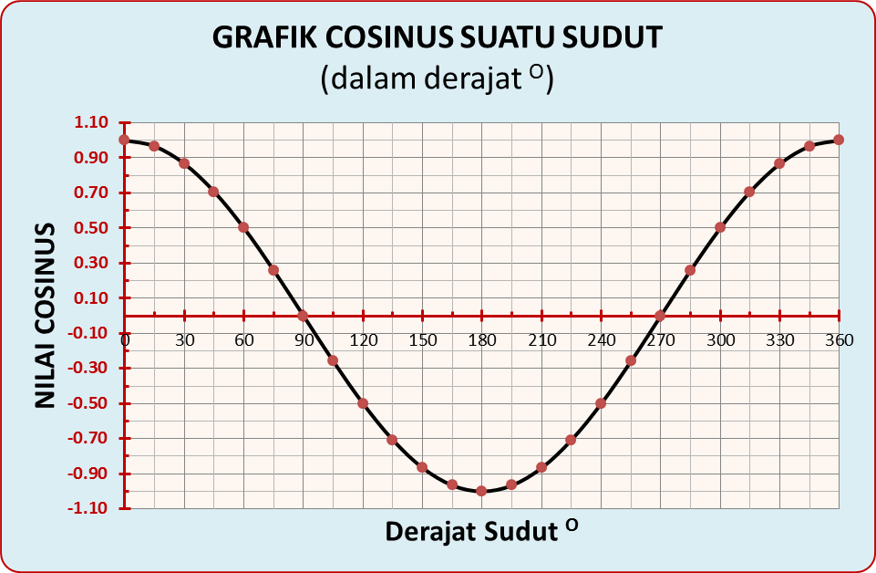
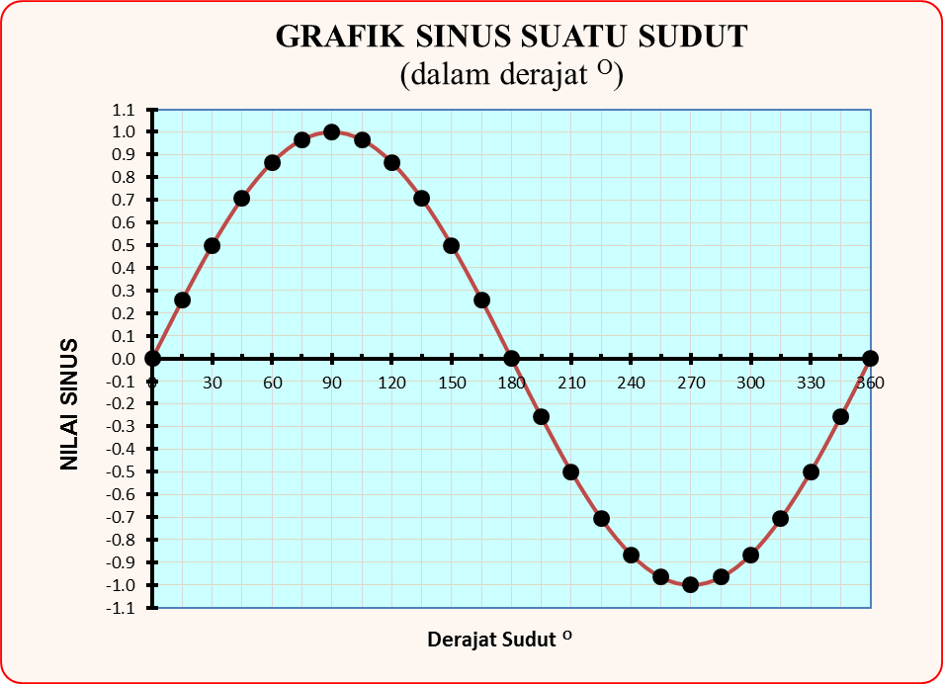
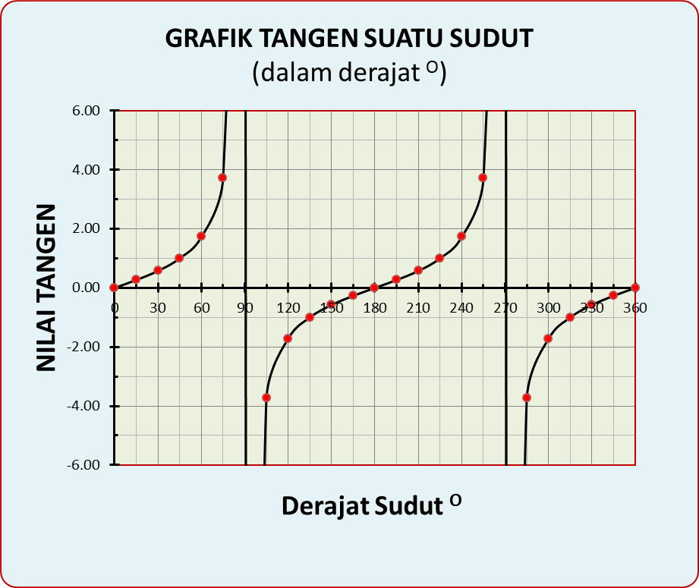
■ KINERJA MANAGER : LAPORAN-1 : Grafik Matematis
REVIEW
Manager : SANYATA PURWIDAYANTA
NIM : 0410106709
NSD : 181.043118.05601
Kinerja-1 : Latihan pembuatan informasi
Survei : Analisis Bidang Matematika
Data : Sudut Istimewa Trigonometri
Informasi :
Grafik Sinus
Grafik Cosinus
Grafik Tangen
Sudut | Sinus | Cosinus | Tangen
Derajat
0 | ? | ? | ?
15 | ? | ? | ?
30 | ? | ? | ?
45 | ? | ? | ?
60 | ? | ? | ?
75 | ? | ? | ?
90 | ? | ? | ?
105 | ? | ? | ?
120 | ? | ? | ?
135 | ? | ? | ?
150 | ? | ? | ?
165 | ? | ? | ?
180 | ? | ? | ?
195 | ? | ? | ?
210 | ? | ? | ?
225 | ? | ? | ?
240 | ? | ? | ?
255 | ? | ? | ?
270 | ? | ? | ?
285 | ? | ? | ?
300 | ? | ? | ?
315 | ? | ? | ?
330 | ? | ? | ?
345 | ? | ? | ?
360 | ? | ? | ?
Mengembangkan diri Manager

Slide 4
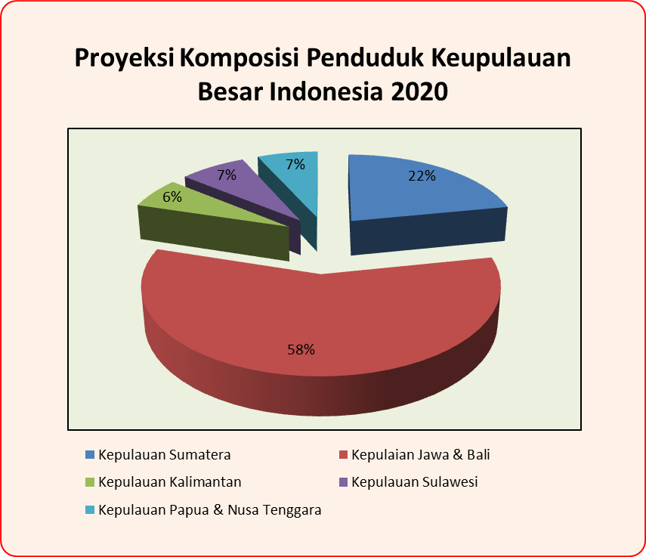
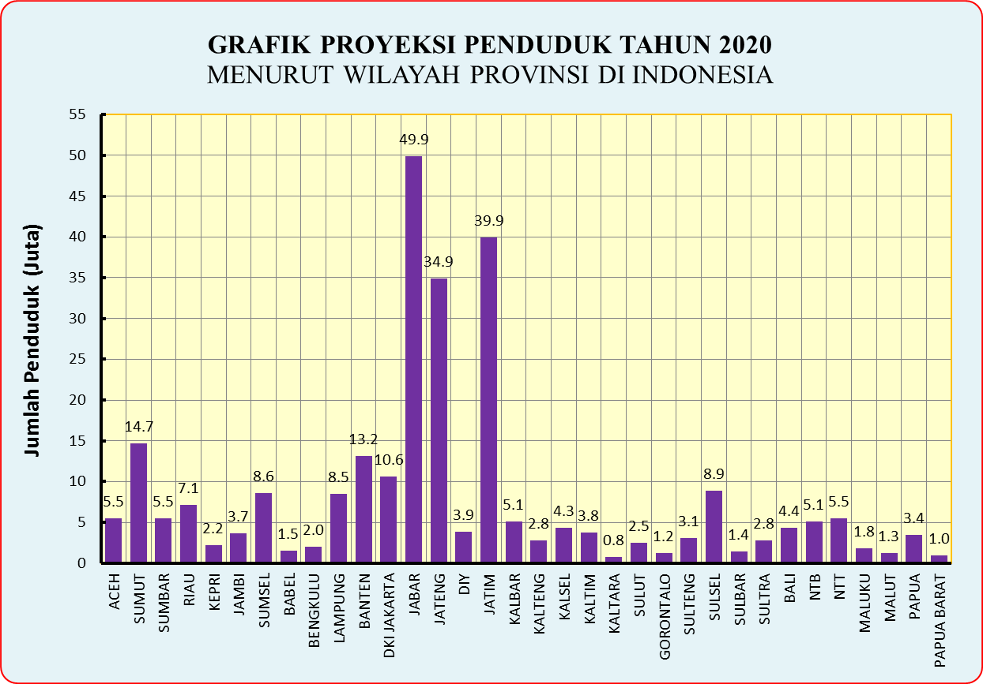
■ KINERJA MANAGER : LAPORAN-2 : Grafik KEpendudukan
REVIEW
No | Provinsi | Jumlah Kab/ Kota | Jumlah Kec. | Jumlah Kel/Desa | Proyeksi pen- duduk 2020 | Jumlah Pulau
1 | ACEH | 23 | 289 | 6474 | 5,459,891 | 663
2 | SUMUT | 33 | 436 | 6080 | 14,703,532 | 419
3 | SUMBAR | 19 | 179 | 1139 | 5,498,751 | 391
4 | RIAU | 12 | 163 | 1835 | 7,128,305 | 139
5 | KEPRI | 7 | 66 | 416 | 2,242,198 | 2408
6 | JAMBI | 11 | 138 | 1561 | 3,677,894 | 20
7 | SUMSEL | 17 | 231 | 3194 | 8,567,923 | 53
8 | BABEL | 7 | 47 | 387 | 1,517,590 | 950
9 | BENGKULU | 10 | 126 | 1513 | 2,019,848 | 47
10 | LAMPUNG | 15 | 225 | 2640 | 8,521,201 | 188
11 | BANTEN | 8 | 155 | 1551 | 13,160,496 | 131
12 | DKI JAKARTA | 6 | 44 | 267 | 10,644,986 | 218
13 | JABAR | 27 | 626 | 5960 | 49,935,858 | 131
14 | JATENG | 35 | 573 | 8559 | 34,940,078 | 296
15 | DIY | 5 | 44 | 267 | 3,882,288 | 218
16 | JATIM | 38 | 664 | 8499 | 39,886,288 | 421
17 | KALBAR | 14 | 174 | 1997 | 5,134,760 | 339
18 | KALTENG | 14 | 136 | 1572 | 2,769,156 | 65
19 | KALSEL | 13 | 152 | 2007 | 4,303,979 | 320
20 | KALTIM | 10 | 103 | 1029 | 3,793,152 | 209
21 | KALTARA | 5 | 50 | 482 | 768,505 | 161
22 | SULUT | 15 | 167 | 1822 | 2,528,794 | 668
23 | GORONTALO | 6 | 77 | 729 | 1,219,576 | 136
24 | SULTENG | 13 | 174 | 2007 | 3,096,976 | 978
25 | SULSEL | 24 | 306 | 3038 | 8,928,004 | 300
26 | SULBAR | 6 | 69 | 647 | 1,405,012 | 41
27 | SULTRA | 17 | 209 | 2197 | 2,755,589 | 651
28 | BALI | 9 | 57 | 716 | 4,380,824 | 86
29 | NTB | 10 | 116 | 1137 | 5,125,622 | 864
30 | NTT | 22 | 306 | 3268 | 5,541,394 | 1192
31 | MALUKU | 11 | 118 | 1224 | 1,831,880 | 1422
32 | MALUT | 10 | 113 | 1180 | 1,278,764 | 1474
33 | PAPUA | 29 | 524 | 5225 | 3,435,430 | 598
34 | PAPUA BARAT | 13 | 203 | 1715 | 981,822 | 2486
 | INDONESIA | 514 | 7060 | 82334 | 271,066,366 | 18683
Manager : SANYATA PURWIDAYANTA
NIM : 0410106709
NSD : 181.043118.05601
Kinerja-2 : Latihan pembuatan informasi
Survei : Data Sekunder Kependudukan
Data : Data penduduk provinsi Indonesia
Informasi :
Grafik Pie Kompoisisi Penduduk Pulau Besar
Grafik Bar Jumlah Penduduk
Kembangkan Informasi Grafik lainnya
Mengembangkan diri Manager

Slide 5

TEORI SISTEM & MODEL
SISTEM :
Segala fenomena yang terdapat di alam semesta yang memiliki sifat keteraturan dan ketidakberaturan
Dalam konsep spiritual disebut “Sunatullah” / hukum alam
Kebenaran sistem secara mutlak dan aktual merupakan pengetahuan Tuhan
S I S T E M
Sebuah sistem digambarkan, dipahami, dipelajari, dan dikembangkan menggunakan alat bantu yang berupa model.
Jadi model dapat dikatakan sebagai suatu definisi dan gambaran pengetahuan tentang sebuah sistem yang dipelajari.
Cara PendekatanMempelajari Sistem
Model Verbal, yaitu formulasi sistem menggunakan uraian yang bersifat naratif atau deskriptif untuk menjelaskan sistem aslinya.
Model Skematik yaitu formulasi sistem menggunakan diagram dan/atau gambar untuk menjelaskan sistem aslinya, mencakup :
Model sistem statik
Model sistem aliran
Model sistem dinamik
Model Ikonik yaitu formulasi sistem menggunakan tiruan bentuk atau prototipe mirip seperti sistem aslinya)
Model Analog yaitu formulasi sistem menggunakan sistem lain yang memiliki sifat & karakteristik sama untuk menjelaskan sistem aslinya.
Model Matematik yaitu formulasi sistem menggunakan rumusan matematik untuk menjelaskan sistem aslinya.
MODEL :
Formulasi pengetahuan untuk mempelajari dan menjelaskan fenomena alam yang diamati (sistem).
Dalam konsep pemikiran disebut “ilmu pengetahuan”
M O D E L
Kebenaran sistem yang bersifat relatif dan pendekatan merupakan kemampuan pengetahuan model Manusia

Slide 6
ELEMEN PENGAMBILAN KEPUTUSAN SISTEM
S I S T E M
BEP Break Even Point
PERT/PM Program Evaluation and Review Tehnique/ ritial Path Method
Decision Tree
Matrix System
dll
Cara PendekatanMempelajari Sistem
Elemen keputusan :
Kriteria, tujuan yang ingin dicapai dari pengambilan keputusan.
Pembatas, faktor tambahan yangharus diperhatikan dalam memecahkan masalah.
Optimasi, jalan pemecahan yang terbaik (optimum)
Komputasi
&
Kalkulasi
1. Maksimasi/ Minimasi
2. Kebijakan
M O D E L
Tujuan
KEPUTUSAN

Slide 7

DEFINISI-DEFINISI SISTEM
“An assemblage or combination of things or parts forming a complex or unitary whole…” (The american college Dictionary)
“A set of objects with a given set of relationships beetween the objects and their attributes” (Stanford L. Opter, System Analysis for Business and Industrial Problem)
“A set of objects together with the relationships between the objects and between their attributes” (Yearbook for the advancement of general System Theory, The Definition of a System)
“The basic notion of a system is simply that it is a set of interrelated parts” (Seymour Tilles, The manager’s Job—A System Approach)
“A System is a set of objects with relationships between the objects and bettween their attributes” (Arthur D. Hall, A Meodology for Systems Engineering)
“An array of components designed to accomplish a particular object according to plan” (Rechard A. Johnson, et. The theory and Management of System”)
“A System is device, procedure, or scheme which behave according to some description, its function being to operate o information anf/or energy and/or matter in a time reference to yield information and/or energy and/or matter” (David O Ellies, et al. Systems Philosophiy)
“A System is a network of related procedures developed according to an integrated scheme for performing a major activity of the businnes…” ( Richard F. Neuschel. Management by System)
“A System is complex of interrelated entities” (R.L. Ackoff. Scientific Method: Optimizaing Applied Researce Decisions)
“A System is group of elements, either physical or non-physical in nature, that exhibit a set of interrelations among themselves and interact together toward one or more goals, objectives, or ends” (Alexander, M.J, Information System Analysis, Theory and Application. Science Research Assosiated, 1974)
Computer Based System (CBS) yaitu sistem berbasis komputer adalah kumpulan elemen (6 elemen) yang terdiri dari hardware(H/W), software(S/W), people, database, documents, dan procedure yang saling terkait dan bekerja sama dalam mengolah sumber input untuk mencapai tujuan output. (Pressman,Roger. Sofware Engineering. MacGraw-Hill. 1997)
Sistem adalah suatu kesatuan hubungan yang meliputi unsur input, unsur proses, dan unsur output (Konsep Teknologi, ITB)

Slide 8
Level & Hirarki sisem
Ada 9 level sistem mengikuti “sifat intrinsik alam”:
1. Level Framework, merupakan sistem level-1 yang menyatakan struktur statis, mencakup geografi dan anatomi dari alam universal.
2. Level Clockwork, merupakan sistem level-2 yang menyatakan analisis sistematis berupa sistem dinamis sederhana sebagai dasar untuk kebutuhan gerak, yaitu sistem tata surya.
3. Level Thermostat, merupakan sistem level-3 yang menyatakan sistem sibernatika atau mekanisme kontrol. Inti level ini adalah transmisi dan interpretasi informasi. Representasi level ini seperti psikologi yang lahir dari pengalaman biologi dan ilmu sosial.
4. Level Open System, merupakan sistem level-4 yang menyatakan struktur pemeliharaan diri (self-maintenance). Level ini dapat disebut sebagai level Cell.
5. Level Genetic Societal, merupakan sistem level-5 yang menyatakan tipe “Tumbuhan” dengan dominasi ilmu botani.
6. Level Animal, merupakan sistem level-6 yang menyatakan karakteristik tentang mobilitas, behavior teologi, kesadaran diri.
7. Level Humman, merupakan sistem level-7 yang menyatakan individu manusia sebagai sistem, yaitu kemampuan kualitas refleksi diri.
8. Level Individual, merupakan sistem level-8 yang menyatakan individu manusia dalam konteks sosial bagian dari organisasi.
9. Level Trancendental, merupakan sistem level-9 yang melengkapi tingkat kerumitan sistem dalam hal kepastian, pengecualian, dan ketidaktahuan.
Ada 8 hirarki sistem berdasar ”fenomena bisnis” :
1. The universe system
2. The solar system
3. The earth system
4. The homocentric
system.
mencakup :
4a) The free enterprise
Economic system
4b) The business firm
4c) The organizational unit
4d) Man (employee)
Sumber : Alexander, M.J, Information System Analysis, Theory and Application. Science Research Assosiated, 1974

Slide 9
8 HIRARKI SISTEM BERDASAR FENOMENA BISNIS
1. The universe system
Sistem Ketergantungan manusia
Kekuatan alam
2. The solar system
3. The earth system
Problematika Hidup Manusia : Survival
Bertahan dalam sistem Jiwa (Psikologi)
Betahan dalam sistem Raga (Medis)
Bertahan dalam sistem Spiritual (Religion)
Bertahan dalam sistem Sosial (Society)
4. The homocentric
system:
4a) The free enterprise
Economic system
Persaingan Hidup : Penguasaan SD ekonomi
Perebutan Uang/ Material ekonomi
3 Kelompok Organisasi :
Organisasi Pemerintahan
Organisasi Bisnis
Organisasi Sosial
Persaingan Hidup : Keahlian
Kekuatan Iptek
4b) The business firm
4c) The organizational unit
Persaingan Hidup : Mobilitas
Kekuatan Kelompok
4d) Man (employee)
Persaingan Hidup : Kompetensi
Kekuatan individu
Sumber : Alexander, M.J, Information System Analysis, Theory and Application. Science Research Assosiated, 1974

Slide 10
REKAYASA SISTEM BERBASIS KOMPUTER
CBS = Computer Based System
System External Environment
System Boundary ~ Interface System
CSE = Computer System Engineering = HE + SE
System Internal
Environment
6
Procedures
(SOP)
HE = Hardware Engineering
5
Documents
(DOC)
1
HE
SYSTEM
(CBS)
H + S + P + DB
+ DOC + SOP
OUTPUT
INPUT
3
DBE
2
SE
SE = Software Engineering
4
PE
DBE = Database Engineering
PE = People Engineering
Sumber : Pressman,Roger. Sofware Engineering. MacGraw-Hill. 1997

Slide 11
KETERANGAN ELEMEN SISTEM ...
Hardware adalah elemen yang mencakup peralatan elektronik (misal CPU, memori) yang menyediakan fungsi kemampuan komputasi dan peralatan elektro mekanik (misal sensor, motor, pompa) yang menyediakan fungsi interaksi dengan dunia eksternal.
Software adalah elemen yang mencakup program komputer, struktur data, dan dokumentasi menyatakan secara lojik tentang metode, prosedur, atau kontrol yang diperlukan.
People adalah elemen yang terdiri dari pemakai (user) dan operator hardware dan software
Database adalah elemen yang berupa kumpulan data/informasi yang terorganisasi dalam volume besar yang diakses melalui software, dan menjadi bagian integral dari fungsi sistem.
Documentations adalah elemen yang berupa manual, form, dan informasi deskriptif lainnya yang menggambarkan penggunaan dan/atau pengoperasian sistem.
Procedures adalah elemen yang mendefinisikan tahap-tahap khusus penggunaan masing-masing elemen sistem atau kontektual prosedur pada sistem tersebut.

Slide 12
NOMENKLATUR SISTEM DALAM Sistem...
System, merupakan paket keseluruhan software yang berhubungan dengan segenap kebutuhan-kebutuhan user.
Subsystem, bagian sistem yang memiliki pola seperti sistem. Contohnya : Communications, Display, dan Processing.
Product, karakteristik bentuk dari subsistem. Contohnya : sebuah sistem operasi mungkin terdiri dari Control Program, Compiler, Utilities, dan seterusnya.
Components, merupakan level selanjutnya dari produk. Contohnya : Control program dapat dibuat dari komponen-komponen seperti supervisor, Scheduler, dan IO Control System.
Module, merupakan bagian komponen dengan karakteristik mengimplementasikan fungsi tungal yang relatif kecil. Contohnya : Queue Management, Interrupt Dispatcher, dan Command Interpreter. Modul sering disebut Unit.
Modules
Components
Products
Subsystems
System
Subsystems
Products
Components
Modules
Sumber : Humphrey, Watt S. Managing the Sofware Process. Addison-wesley. 1989

Slide 13
TEORI GENERIK & MODEL SISTEM
Berdasar beberapa pengertian tersebut di atas, pengertian sistem dibangun dari unsur-unsur sebagai berikut :
Elemen (part/bagian, unit, objek, komponen, entitas, alat, prosedur)
Keterkaitan antar elemen (relationships, interrelation, networking)
Kesatuan tujuan (goal, objective, fungsi )
Agar lebih generik sistem didefinisikan sebagai “kumpulan elemen yang saling terkait dan bekerja sama membentuk alur input-proses-output untuk mencapai fungsi tujuan”
Sebuah sistem digambarkan, dipahami, dipelajari, dan dikembangkan menggunakan alat bantu yang berupa model.
Jadi model dapat dikatakan sebagai suatu definisi dan gambaran pengetahuan tentang sebuah sistem yang dipelajari. Model sistem dapat diwujudkan dalam beberapa bentuk, yaitu :
Model Verbal, yaitu model dibuat menggunakan uraian yang bersifat naratif atau deskriptif untuk menjelaskan sistem aslinya.
Model Skematik yaitu model yang dibuat menggunakan penjelasan diagram dan atau gambar dari sistem aslinya, mencakup :
Model sistem statik
Model sistem aliran
Model sistem dinamik
Model Ikonik yaitu model yang dibuat menggunakan tiruan bentuk atau prototipe mirip seperti sistem aslinya)
Model Analog yaitu model yang menggunakan sistem lain yang memiliki sifat & karakteristik sama untuk menjelaskan sistem aslinya.
Model Matematik yaitu model yang menggunakan rumusan matematik untuk menjelaskan sistem aslinya.
SISTEM
Elemen
Input
Elemen
Proses
Elemen
Output
Fungsi
Tujuan
Elemen
Proses

Slide 14
DINAMIKA SISTEM
Berdasarkan karakteristik dan behavior dinamika model aliran data, sistem dapat dibedakan menjadi empat karakter (ke-4 : kombinasinya)
SISTEM LINEAR TANPA UMPAN BALIK
Elemen
Input
Elemen
Proses
Elemen
Output
Berdasarkan pola aliran data, sistem dapat dibedakan menjadi dua :
Elemen
Proses
SISTEM TERBUKA
SISTEM TERTUTUP DENGAN UMPAN BALIK (Feedback)
Elemen
1
Elemen
Proses
Elemen
3
Elemen
2
Elemen
Proses
Elemen
Output
Elemen
Input
Elemen
Proses
Elemen
Feedback
SISTEM TERTUTUP
Elemen
1
Elemen
Proses
Elemen
3
Elemen
2
SISTEM PARALEL
Elemen
Input
Elemen
Proses
Elemen
Output
Elemen
Input
Elemen
Proses
Elemen
Output
…
…
…

Slide 15

1
REHAT
Silakan sruuput kopi dulu ….
Tetap Fokus ya ?
MEMAHAMI MANAJEMEN INFORMATIKA DAN PROSES BISNIS

Slide 16
MODEL SISTEM ALIRAN UANG
Government
spending
GOVERNMENT
Indirect
Business
Taxes
Corporate
Taxes
Purchases
PEMBELIAN PEMERINTAH
Personal
Taxes
Transfer
paymens
GNP
(Gross National Product)
National
Income
Total Personal
Income
Disposable Personal
Income
PEMBELIAN
KONSUMEN
PEMBELIAN
INVESTASI
Capital
depreciation
Corporate
savings
Personal savings
Customer
spending
SAVING

Slide 17
MODEL SISTEM PASAR
PEDAGANG
Perminaan produk
Pasokan produk
Harga (price)
Pengganti produk
Faktor-faktor kompetisi
Prospek pasar (market Outlook)
TENAGA KERJA
KONSUMEN
Cash, Inventory, Plant, & Equipment
PASAR
(Marketplace)
PERUSAHAAN
BISNIS
SUMBER DAYA ALAM
PEMERINTAH
TEKNOLOGI

Slide 18






MODEL SISTEM Proses bisnis (PRODUKSI)
MANAJEMEN
Pemrosesan
data
Keputusan
(decitions)
Informasi
(information)
Perkiraan penjualan
(sales forecasts)
INFORMASI
DATA
Tindaksan
(action)
Kebijakan
(policies)
PERSONIL
Data produk
Kebutuhan
Kuantitas
Kualias
PROSES
PRODUKSI
PROSES
MARKETING
PERALAAN
&
SERVIS
BAHAN BAKU
Hasil
(output)
Penjualan/
Pemakaian
Outcome
Customer
ENERGI
MODAL
Pembiayaan
CATATAN : Kekuatan Eksternal yang mempengaruhi perusahaan bisnis
Pemerintah (government)
Komunitas
Pelanggan (customer ~ consumer )
Kompetitor
Pemegang saham (stokeholders ~ stakeholders)
Institusi keuangan (bank)
Pemasok (supplier)
Pegawai (employees ~ labor)

Slide 19
■ SISTEM PEMROSESAN DATA : Kasus
Kasus : (A) Membuat data Peserta Kuliah Basis Data, dilengkapi foto postcard “gaya tercantik/ganteng” (B) Membuat data Kabapaten Tasikmalaya untuk tahun 2021, dilengkapi dengan koordinat peta (X,Y) letak kantor kecamatan berada.
Membuat Informasi dari kasus (A) dan (B) dalam bentuk Tabular dilengkapi Grafik yang rapi a) Grafik Scatter, jarak tempat tinggal dengan kampus untuk kasus (A) b) Grafik Pie, komposisi jumlah wanita berbanding jumlah laki-laki kasus (A) dan (B) c) Grafik Bar, jumlah penduduk per kecamatan untuk kasus (B)
Query
Tekstual
Atributif
Tabular
Primer
Kuantitatif
Grafik
“bentuk”
INFORMASI
DATA
“sifat numerik”
FAKTA
Gambar
“sumber”
Info
Spasial
Sekunder
Kualitatif
Audio
Spasial
User
Video
Data
Processing
DBMS
Survei
Storage
(Database)
“Pengumpulan data”/ pengamatan langsung di lapangan/ observasi
Bisakan Anda membuat data dari sistem ….
untuk menghasilkan Database menggunakan DBMS Ms-Access ? → Jawab = …
Sistem … = Dinas Pendidikan

Slide 20
MODEL SISTEM UNIT ORGANISASI & Manager
MODEL SISTEM MANAGER
MODEL SISTEM UNIT ORGANISASI
Organisasi
Departement
Supervisor
Pesanan
Produksi
(Production
orders)
Intelligence
Experience
Education
Personality
INCOMING
Work Units
PRODUCTION
Work Area
OUTGOING
Work Units
LAPORAN
FORMAL
LAPORAN
AD. HOC
PROSES
Pengambilan Keputusan
TENAGA KERJA
INFORNASI
VISUAL
Keputusan
Pabrik & Peralatan
KOMUNIKASI
VERBAL
INFORMASI
Exogenous

Slide 21
1
REHAT
LANJUTKAN STUDI KASUS PROSES BISNIS SISTEM INFORMASI
1. Studi Sistem Informasi : Analisis, Desain, Programming
Sistem Informasi Keuangan → model informasi keuangan
Sistem Informasi Pegawai
Sistem Informasi Inventori
Sistem Informasi Produksi/Operasi
Sistem Informasi Marketing
Aplikasi Sistem Informasi Terintegrasi
Analisis : Model
Analisis : Proses bisnis
Analisis : Data/ Database
Tetap Fokus ya ?

Slide 22
MODEL SISTEM INFORMASI ORGANISASI
TOP
MANAEMENT
TOP
TOP-DOWN
MIDDLE
MANAGEMENT
MIDDLE
MIDDLE
MANAGEMENT
BOTTOM
FIRST LINE
SUPERVISOR
FIRST LINE
SUPERVISOR
Operasional Organisasi
BOTTOM-UP
PEGAWAI
Unjuk Kerja
PEGAWAI

Slide 23
SISTEM INFORMASI : produk APLIKASI DATABASE (MIS)
5
Sistem Informasi Perusahaan Terintegrasi
(Integratged-Enterprise Information System / IEIS)
Kebutuhan
PERUSAHAAN/ ENTERPRISE
Aplikasi Enterprise
TOP
Enterprise resource planning (ERP)
Sistem manajemen rantai pasokan (supply chain management systems)
Customer relationship management system (CRM systems)
Knowledge management system
4
Sistem Pendukung Eksekutif
(Excecutive-Information System / EIS)
3
Sistem Pendukung Keputusan
(Decision-Support System / DSS)
MIDDLE
Jenis Produk
Sistem Informasi
BOTTOM
2
Sistem Informasi Manajemen (SIM)
1
Sistem Pengolahan Data Operasional/Transaksi
(SPD)
Operasional Organisasi
--- Level Manajemen---

Slide 24
PENGANTAR TINJAUAN PRODUK APLIKASI ENTERPRISE
Aplikasi enterprise mencakup enterprise resource planning (ERP) system, sistem manajemen rantai pasokan, customer relationship management (CRM) system, dan knowledge management system.
Enterprise resource planning (ERP) adalah sistem informasi yang mengintegrasikan proses-proses bisnis kunci suatu perusahaan ke dalam satu sistem perangkat lunak tunggal untuk memperbaiki koordinasi dan pengambilan keputusan.
Sistem manajemen rantai pasokan (supply chain management systems) membantu perusahaan mengelola hubungannya dengan pemasok untuk mengoptimalkan perencanaan, pengadaan, produksi, dan penyerahan produk dan jasa.
Customer relationship management system (CRM systems) mengkoordinasikan proses-proses bisnis yang terkait dengan kustomer.
Knowledge management system menjadikan perusahaan mampu mengoptimalkan penciptaan, pembagian, dan distribusi pengetahuan.

Slide 25
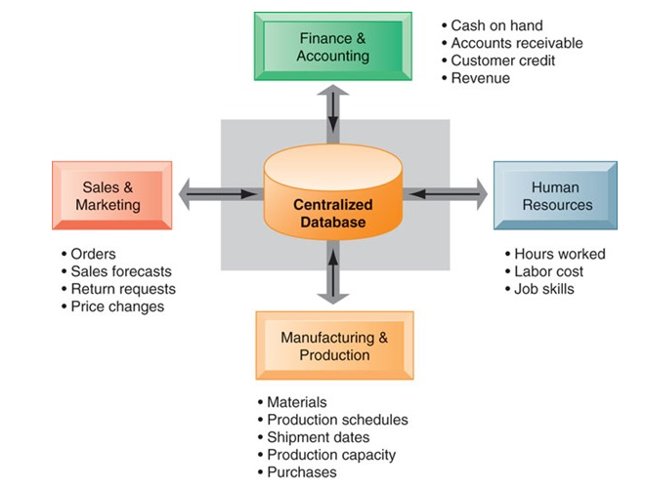
ARSITEKTUR UMUM : APLIKASI ENTERPRISE
Istilah enterprise system, atau enterprise resource planning (ERP) system, mengacu pada sistem informasi yang terdiri dari satu set modul perangkat lunak yang terintegrasi dengan satu database sentral yang digunakan bersama oleh semua modul perangkat lunak itu.
Database mengumpulkan data dari berbagai divisi dan departemen di dalam perusahaan, serta dari proses bisnis-proses bisnis utama pada fungsi manufaktur dan produksi, keuangan dan akuntansi, penjualan dan pemasaran, serta sumber daya manusia, menjadikan data itu tersedia bagi aplikasi-aplikasi yang mendukung hampir semua aktivitas bisnis internal organisasi.
Ketika informasi baru dimasukkan oleh suatu proses, informasi itu segera tersedia bagi proses bisnis-proses bisnis lainnya
Enterprise resource planning (ERP) system mendukung sentralisasi organisasi karena enterprise resource planning (ERP) system menuntut standar data dan proses bisnis yang seragam di seluruh perusahaan dengan digunakannya satu platform teknologi. Data yang bersifat menyeluruh dalam perusahaan yang dihasilkan oleh enterprise resource planning (ERP) system membantu manajer mengevaluasi kinerja organisasi.
Beberapa vendor perangkat lunak ERP yang terkenal adalah SAP, Oracle, IBM, Infor Global Solutions, dan Microsoft. Terdapat pula versi paket perangkat lunak ERP yang dirancang untuk usaha kecil dan menengah serta versi sesuai permintaan (on-demand version), termasuk di antaranya layanan perangkat lunak yang dijalankan dengan platform cloud.

Slide 26
ARSITEKTUR UMUM : APLIKASI ENTERPRISE
Sistem manajemen rantai pasokan (supply chain management) mengotomatisasi aliran informasi di antara anggota-anggota rantai pasokan sehingga mereka bisa menggunakan informasi itu untuk mengambil keputusan yang lebih baik mengenai kapan dan berapa banyak yang harus dibeli, diproduksi, atau dikirimkan. Informasi yang lebih akurat dari sistem manajemen rantai pasokan mengurangi ketidakpastian serta dampak dari bullwhip effect. (efek cambuk banteng)
Perangkat lunak manajemen rantai pasokan mencakup perangkat lunak untuk perencanaan rantai pasokan dan untuk pelaksanaan rantai pasokan. Teknologi Internet memfasilitasi manajemen rantai pasokan global dengan menyediakan konektivitas bagi organisasi-organisasi di berbagai negara untuk berbagi informasi rantai pasokan. Komunikasi yang semakin baik di antara anggota-anggota rantai pasokan juga memfasilitasi respon kustomer yang efisien serta pergerakan menuju model yang dipicu oleh permintaan (demand-driven model).
Customer relationship management (CRM) adalah sistem yang mengintegrasikan dan mengotomatisasi proses pertemuan dengan kustomer dalam penjualan, pemasaran, dan layanan kustomer. Dengan demikian, sistem CRM memberikan pandangan mengenai kustomer pada tingkatan enterprise.
Perusahaan bisa menggunakan pengetahuan mengenai kustomer yang dihasilkan oleh sistem CRM ketika berinteraksi dengan kustomer sehingga perusahaan mampu memberikan layanan kustomer yang lebih baik. Perusahaan bisa menggunakan pengetahuan mengenai kustomer untuk menjual produk dan jasa baru. Sistem CRM juga mengidentifikasi kustomer dan peluang yang menguntungkan dan yang tidak menguntungkan sehingga bisa mengurangi churn rate.

Slide 27
SISTEM INFORMASI SEBAGAI PRODUK KOLABORASI
Kolaborasi berarti bekerja dengan orang lain untuk mencapai tujuan bersama. Bisnis sosial (social business) adalah penggunaan platform jejaring sosial, baik internal maupun eksternal, untuk terhubung dengan karyawan, kustomer, dan pemasok. Bisnis sosial juga bisa mendorong kolaborasi.
Kolaborasi dan bisnis sosial menjadi semakin penting dalam bisnis yang diakibatkan oleh globalisasi, desentralisasi pengambilan keputusan, serta bertambahnya pekerjaan yang melibatkan interaksi sebagai aktivitas penambah nilai yang utama. Kolaborasi dan bisnis sosial mendorong peningkatan inovasi, produktivitas, kualitas, dan layanan kustomer.
Alat-alat bantu (tools) untuk kolaborasi dan bisnis sosial mencakup e-mail dan instant messaging, wiki, virtual meeting system, virtual world, cloud-based cyberlocker, layanan-layanan online seperti yang diberikan Google dan Microsoft, corporate collaboration system seperti Microsoft Sharepoint, serta enterprise social networking tool seperti Chatter, Yammer, Jive, dan IBM Connections.

Slide 28
1
REHAT
Silakan sruuput kopi dulu ….
Tetap Fokus ya ?
MEMAHAMI MANAJEMEN PRAKTIS

Slide 29
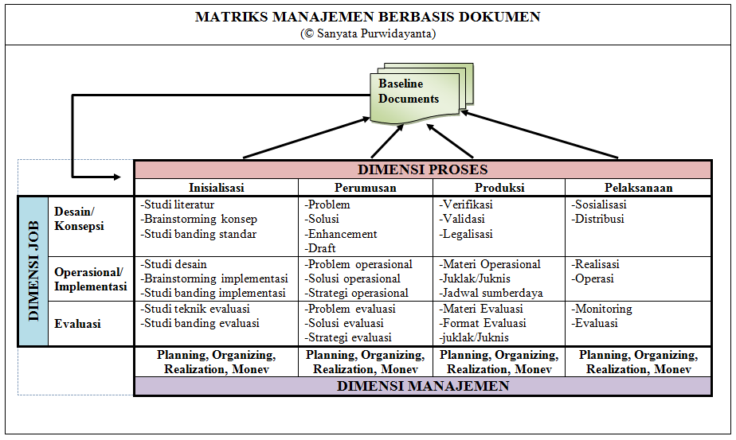
Model matriks proses manajemen
Represenasi SPM (Sistem Penjaminan Mutu)
Kata kunci :
Dimensi Job-Proses –Manajemen
Konsepsi-Implementasi-Evaluasi
Inisialisasi-Perumusan-Produksi-Pelaksanaan
Planning-Organizing-Realizaion-Monev

Slide 30
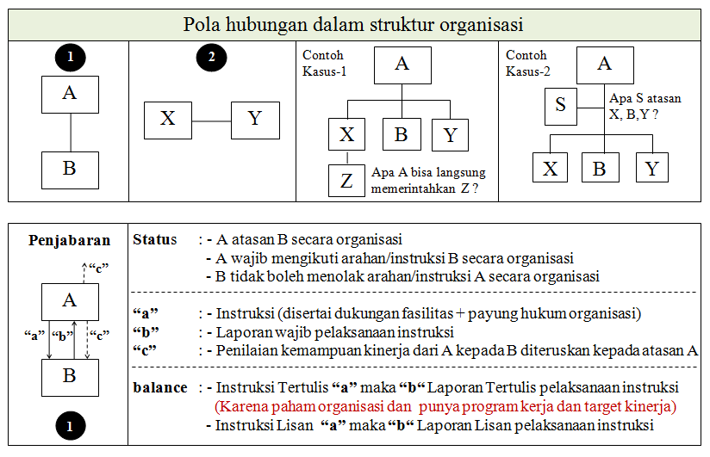
INSTRUKSI, KOORDINASI, & PELAPORAN MANAJEMEN
A :
Atasan punya
“Visi-Misi-Tujuan-Sasaran”

Slide 31
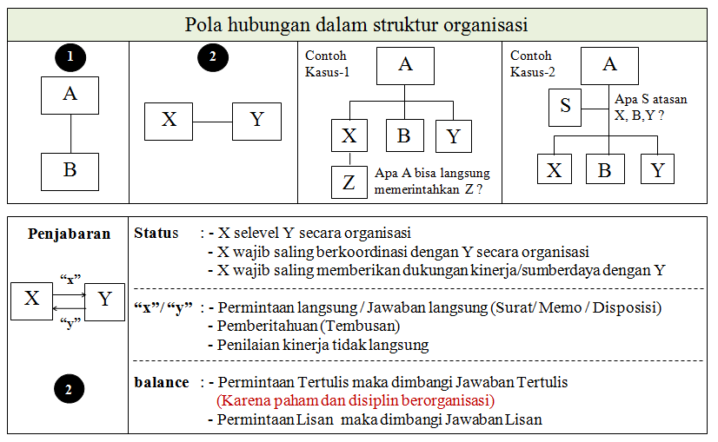
INSTRUKSI, KOORDINASI, & PELAPORAN MANAJEMEN
X/Y :
Pejabat punya
“sinergi”

Slide 32

■ PENUTUP
Sekian …
TERIMA KASIH
Ngopi dulu ach …
Mohon diaktifkan Videonya
Akan Dicapture UNTUK DOKUMEN FOTO
2 x : Gaya Resmi + Gaya BEBAS

